Slide 1
AllRound
코리아 IT KDT 907 TEAM. Again_Coding
서현기, 이승원

Slide 2
목 차
프로젝트 소개
데이터 설계
담당 파트
시연
기술 구현

Slide 3
프로젝트 소개
기획배경
코딩문제풀이를 통한 실력검증 및 자가진단, 도전정신을 일깨우는 다양한 사이트들이 있는 것을 보고 뭔가 문제만 풀어보는 내용들이 아쉽다고 생각하여, 커뮤니티 기능과 문제풀이를 통한 실력증진을 자격증시험에 일정을 보고 자극시키고 부족한 내용을 공부해볼 수 있는 강의도 제공하는 여러기능을 담은 페이지를 과정동안에 학습한 내용을 토대로 제작해보기 위해 진행하게 되었습니다.
기획목표
1. 코딩관련 기본적이 문제풀이 제공
2. 유저간 문제를 만들고 공유하는 커뮤니티 제공
3. 일반적인 게시판 별도로 제공
4. 국가자격 시험일정과 책 추천을 통한 목표의식 제공
5. 언어별 기초강의(유튜브) 공간 제공
모든 것을 한 곳에 담아 편의성을 제공하는 AllRonund 사이트

Slide 4










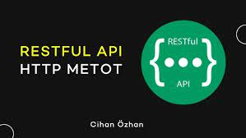












Development Tool & API
FRONT | BACK | DB & 협업 | API 및 라이브러리

Slide 5
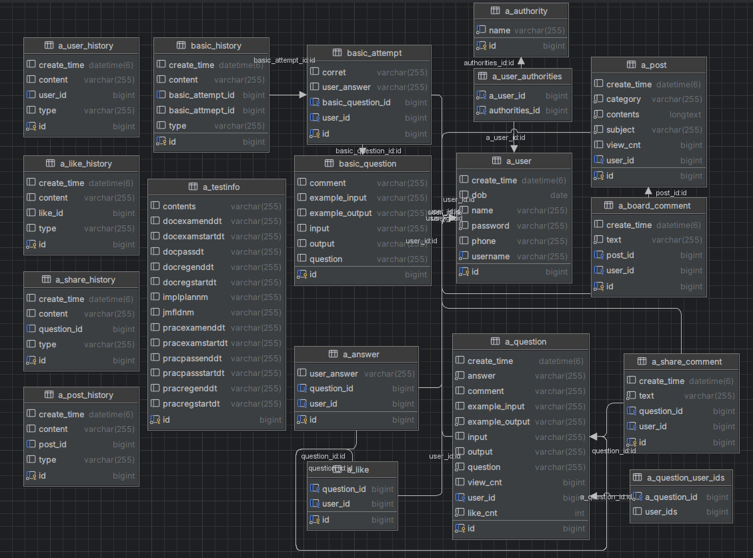
데이터설계
권한
유저
히스토리
답안
히스토리
유저답안
유저_권한
게시글
추천누적
히스토리
기본문제
유저
시험일정
저장
댓글
공유문제
히스토리
공유문제
답안
공유문제
공유문제
댓글
게시판
히스토리
추천
보안용

Slide 6
메인
로그인
회원가입
마이페이지
기본
리스트
디테일
작성
권한: 전부
공유
리스트
작성
디테일
수정
권한: 멤버
권한: 멤버
게시판
리스트
작성
디테일
수정
권한:관리자
유튜브
책 추천
시험정보
시험일정
큐넷 (타 사이트 시험접수)
관리자
탭으로 페이지 관리 (기본, 공유, 게시판, 시험, 유저)

Slide 7
담당파트
서현기
이승원
로그인
회원가입
회원
페이지
기본문제
코드 및 출력값 비교
공유문제
관리자
페이지
게시판
관리자페이지(기본문제)
코드파일화
코드체크
시험일정
추천서적
강의

Slide 8
시연
AllRound

Slide 9

기술 구현
HOME
버튼
로그인

Slide 10

기술 구현
Navi
네비
토글
권한

Slide 11
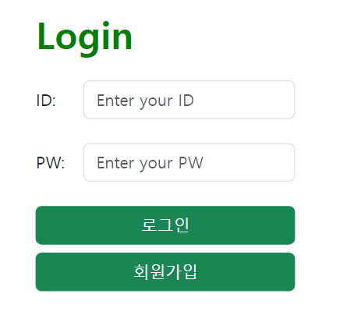
기술 구현
로그인
로그인
검증
스토리지
저장
JWT
회원가입
버튼
홈

Slide 12
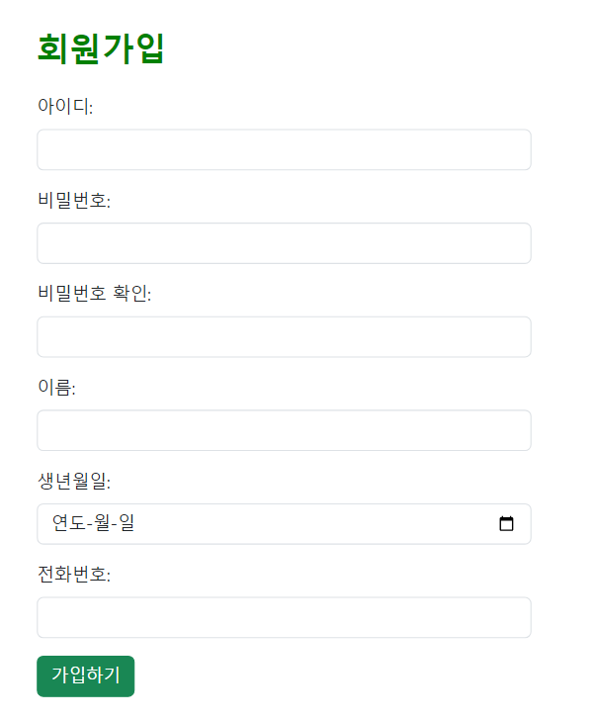
기술 구현
회원가입
유효성
검사
서버전송
로그인
페이지
DB저장

Slide 13
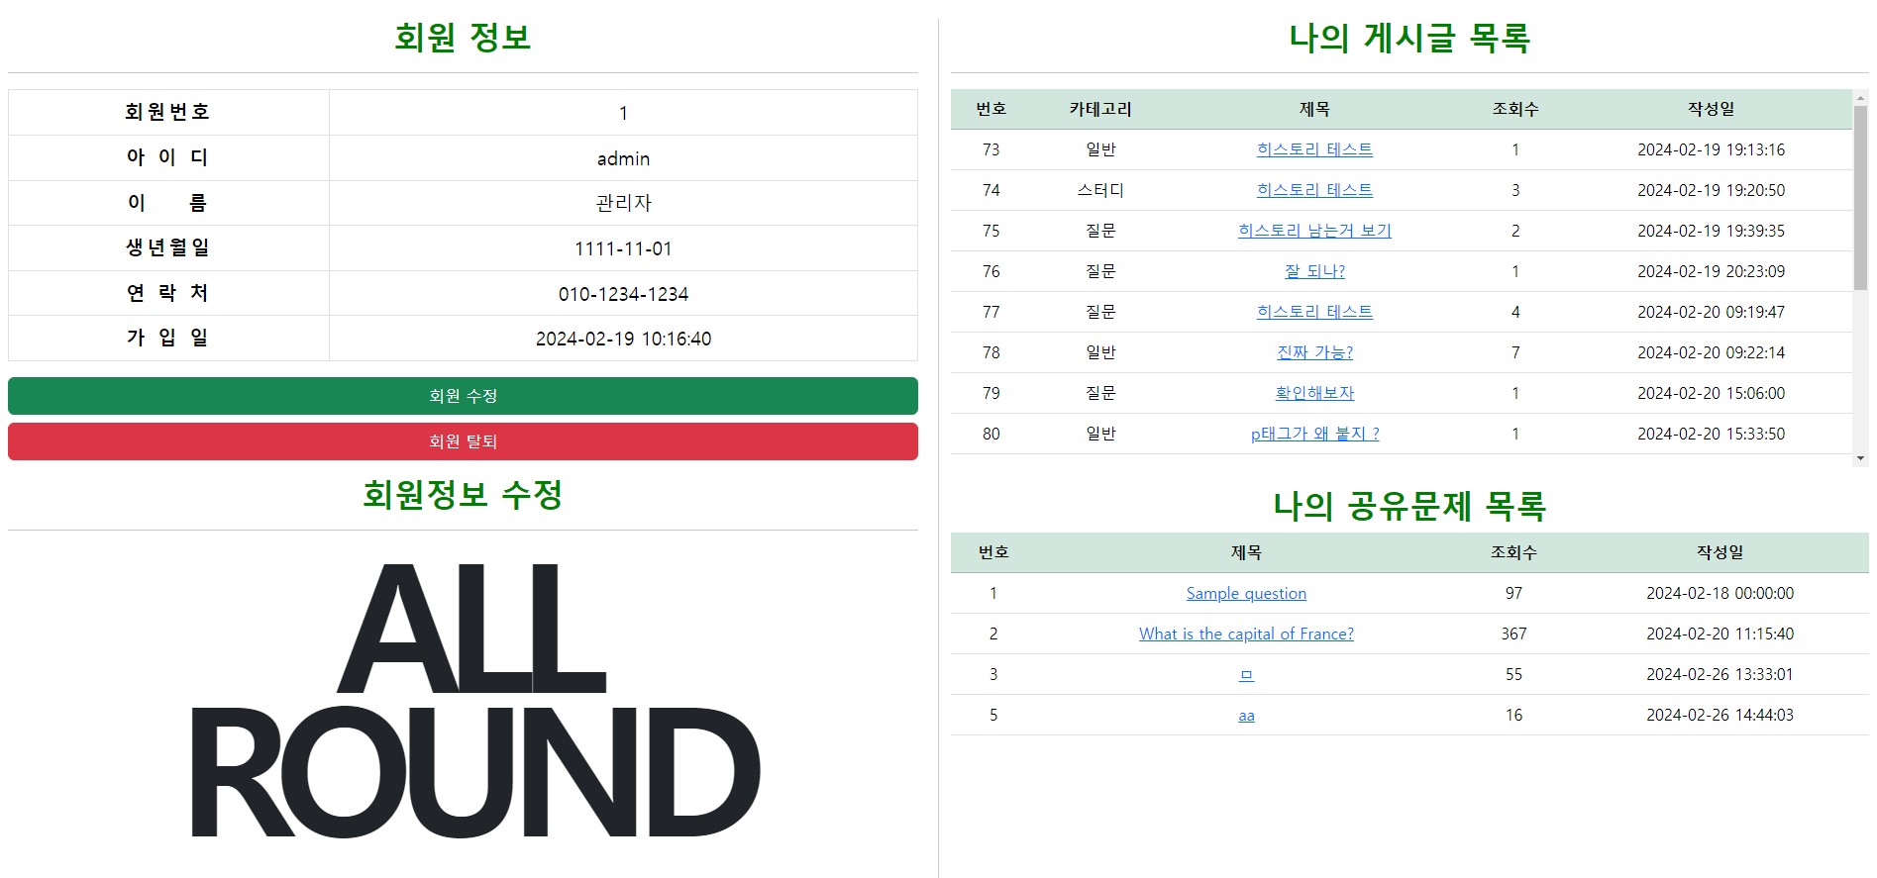
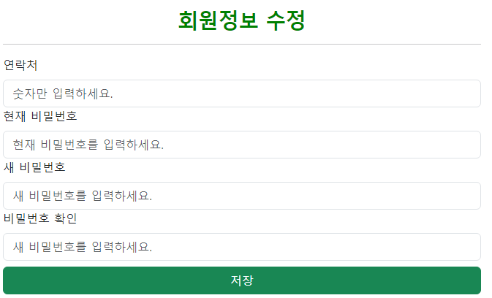
기술 구현
회원페이지
글 목록
회원페이지
문제 목록
회원정보
상세페이지
탈퇴
수정

Slide 14
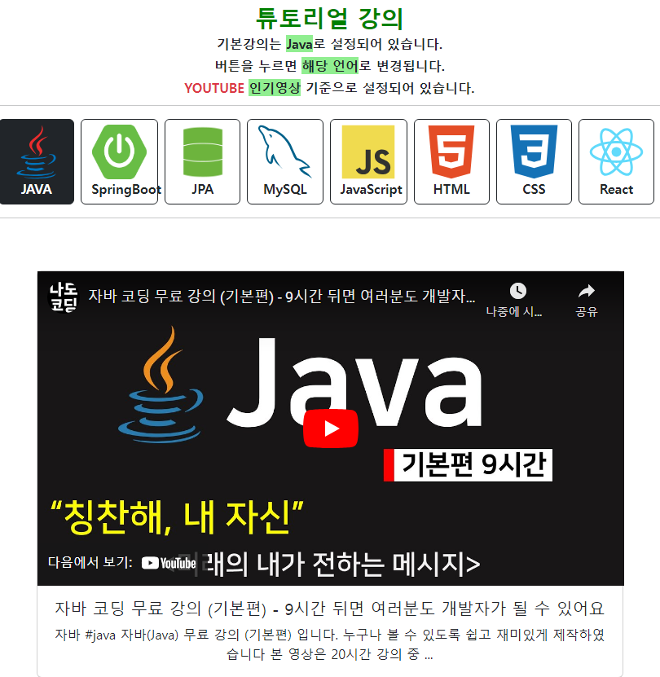
기술 구현
강의정보
언어선택
value
리퀘스트
리스폰스
YOUTUBE API
랜더링

Slide 15
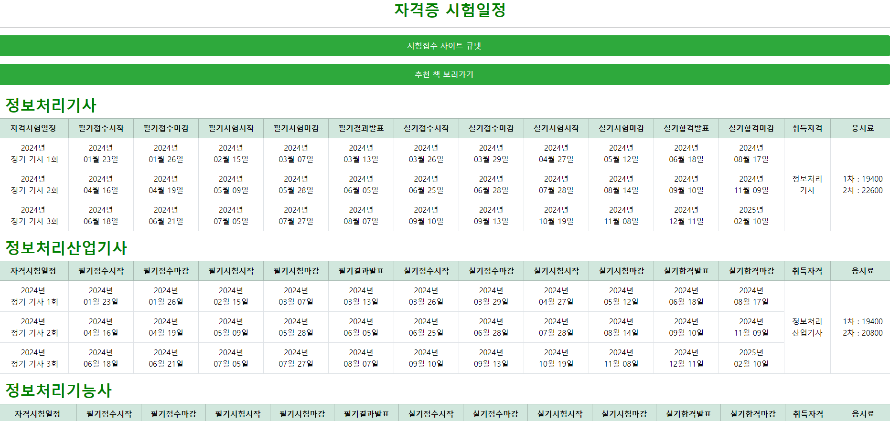
기술 구현
시험정보
스케쥴 (자동화)
DB저장
리스폰스
리퀘스트
랜더링
공공데이터포털 API

Slide 16
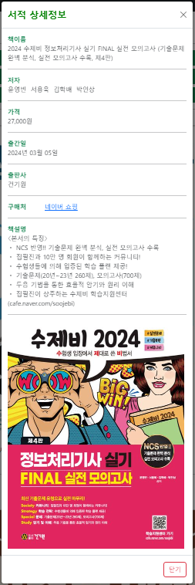

기술 구현
최신서적
Value
리퀘스트
NAVER
API
리스폰스
리스폰스
카드형
리스트
모달
상세정보

Slide 17
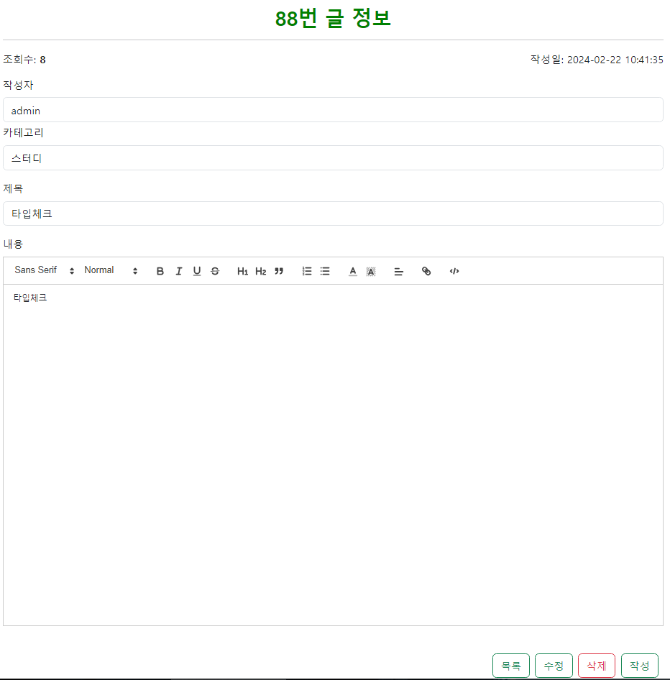
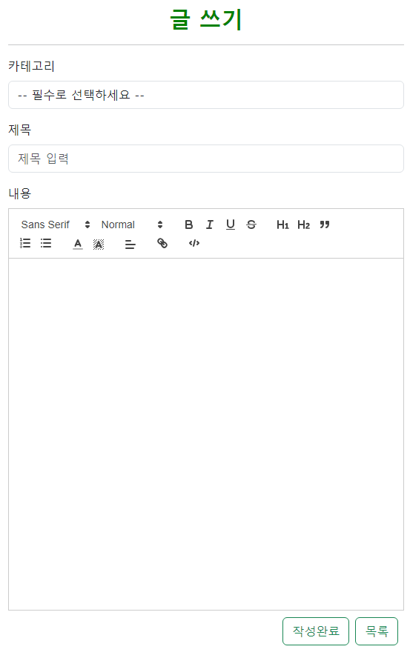
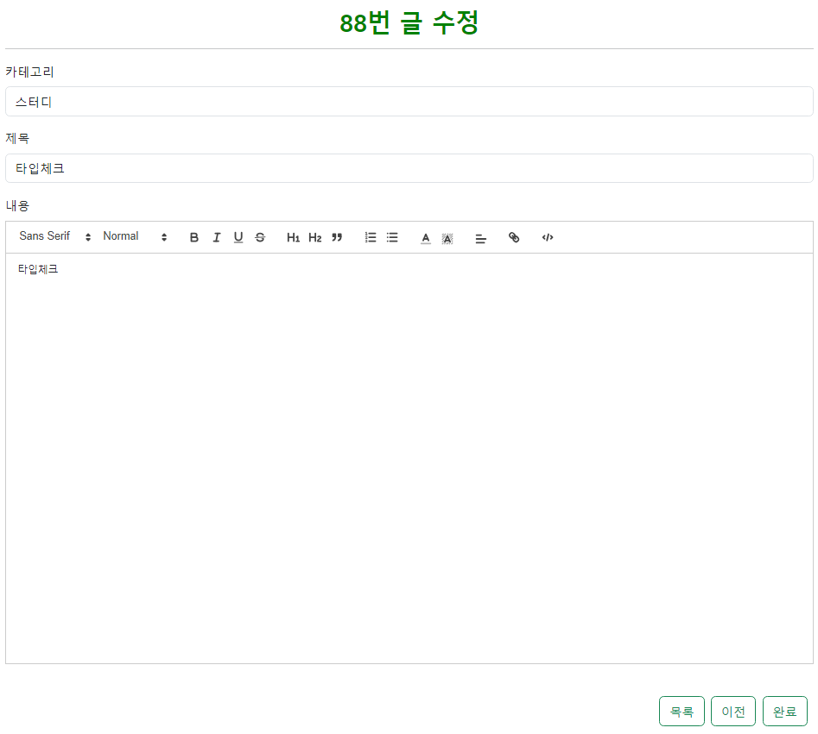
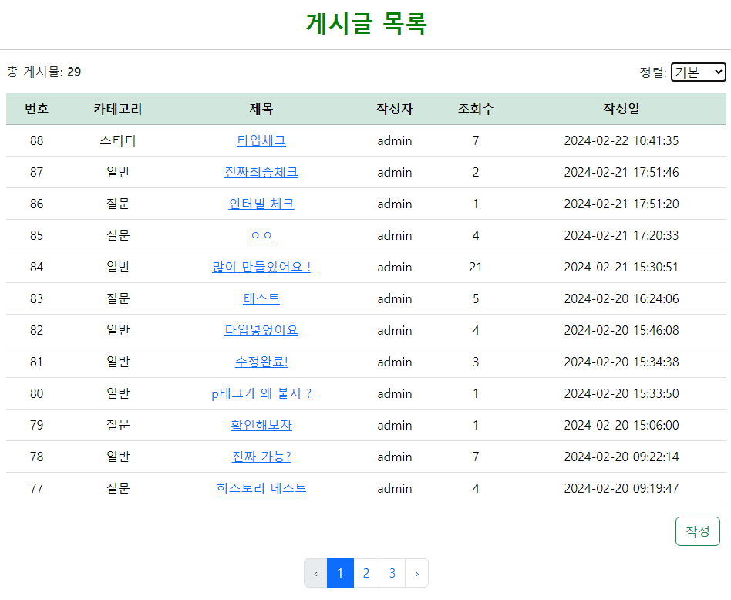
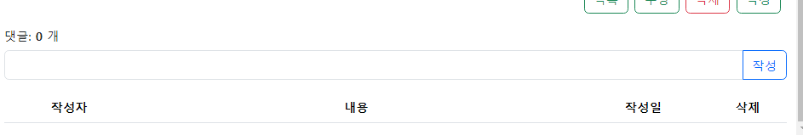
기술 구현
게시판
게시판
CRUD
카테고리
정렬
권한별
버튼
댓글
Quill
라이브러리
페이지
네이션

Slide 18
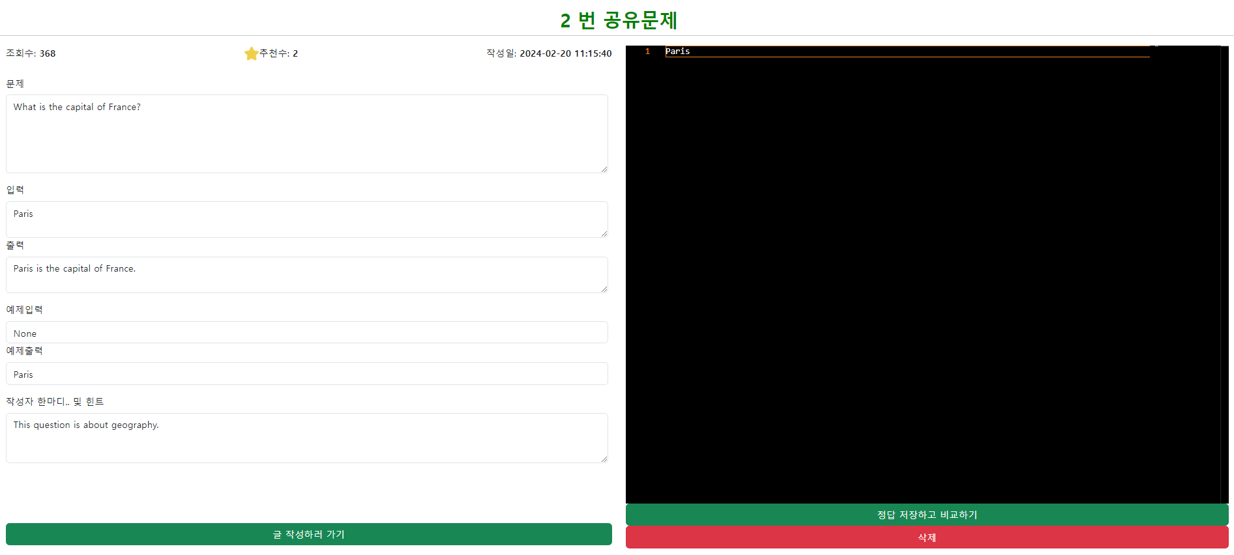
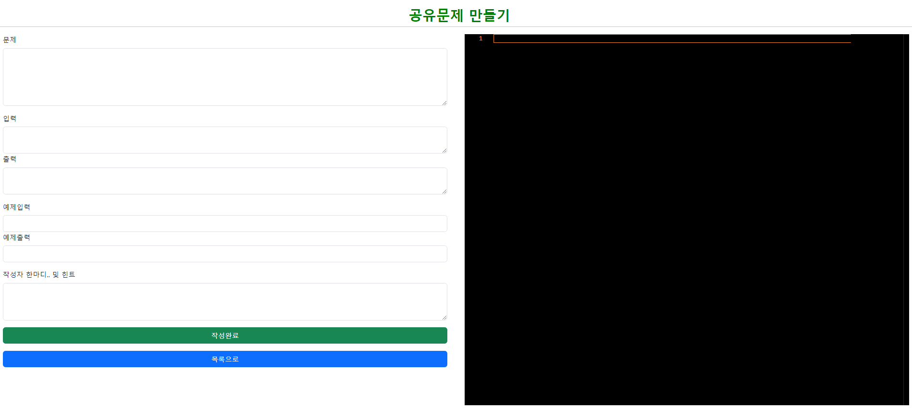
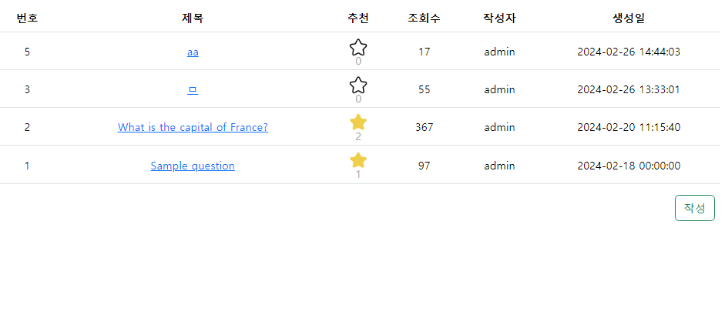
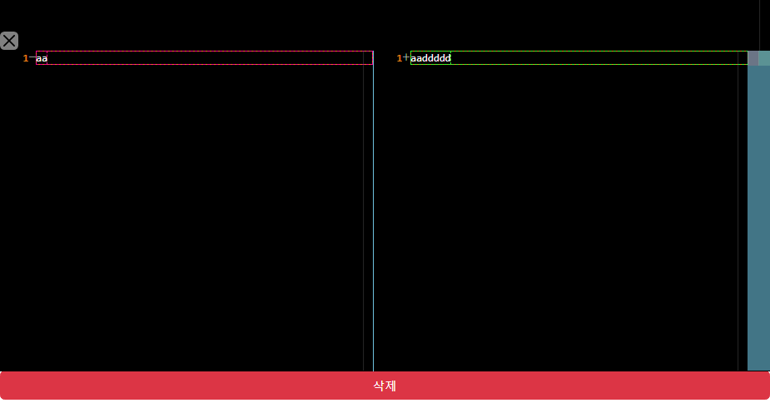
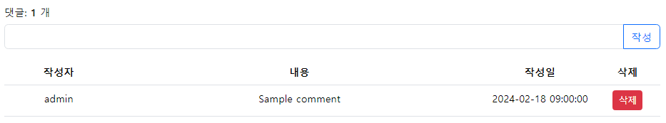
기술 구현
공유문제
게시판
CRUD
추천
구현
권한별
버튼
댓글
Monaco
Editor
Diff
Editor

Slide 19
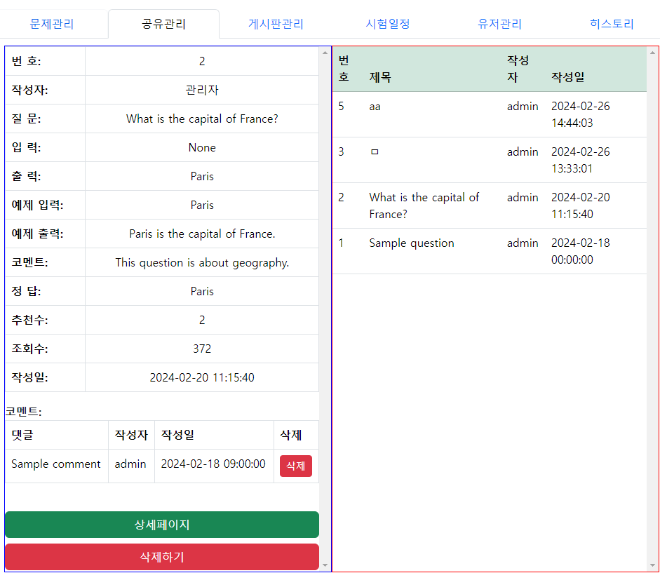
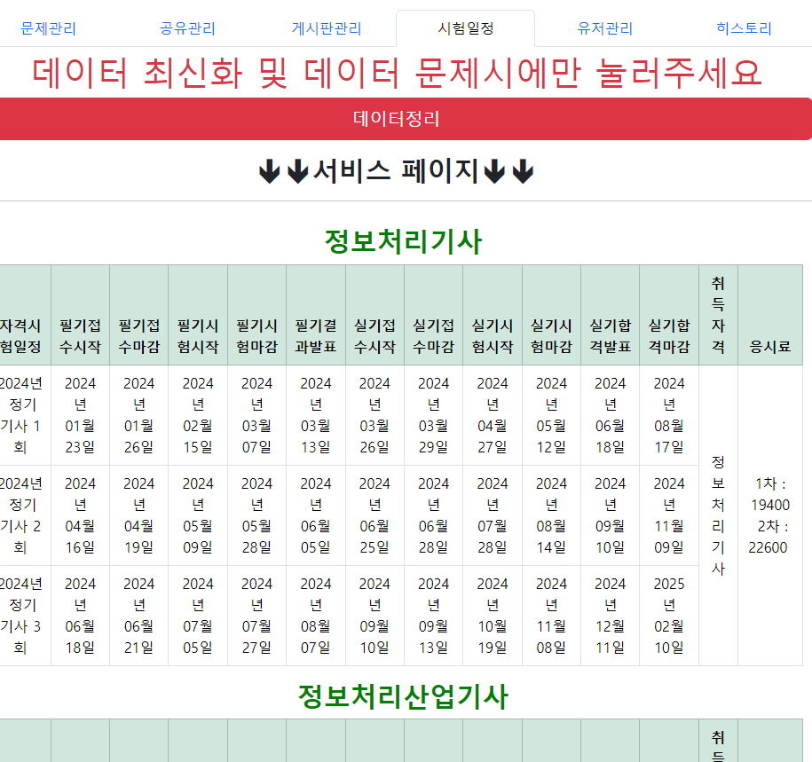
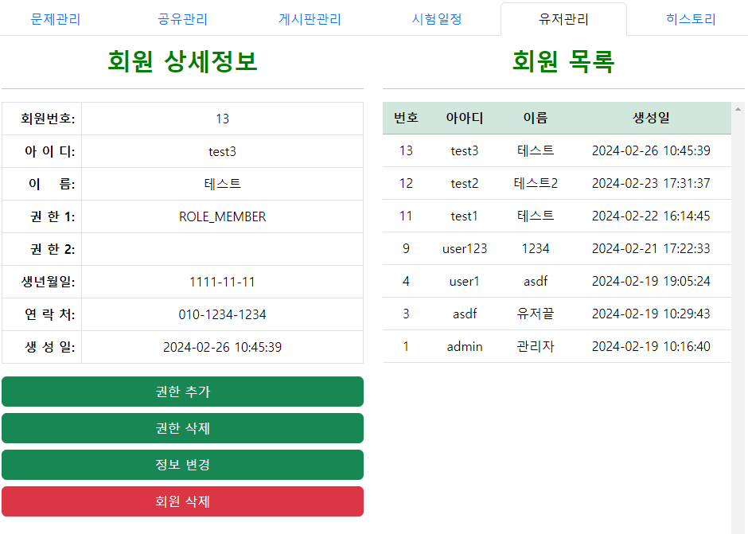
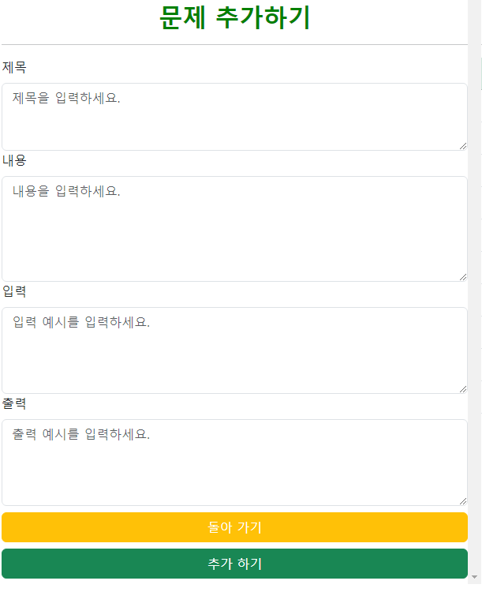
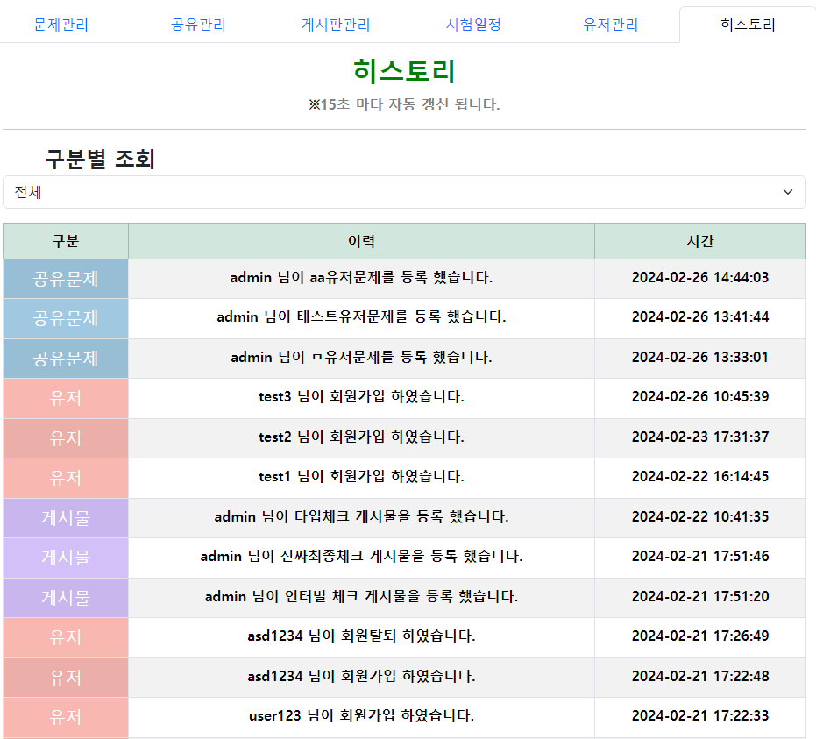
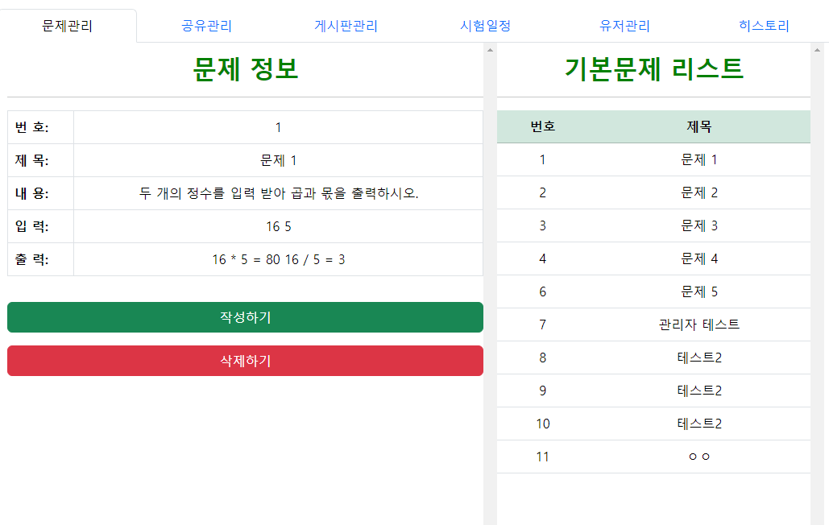
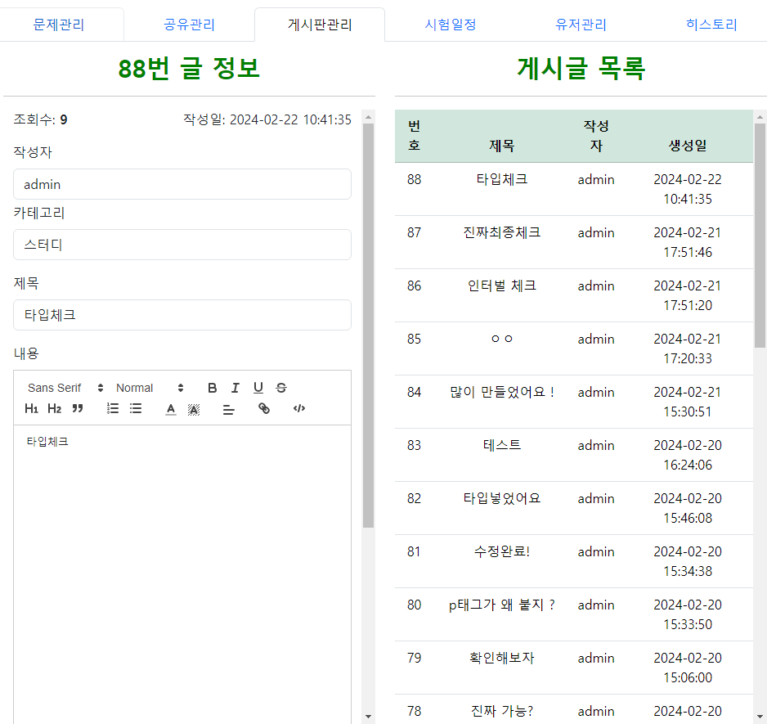
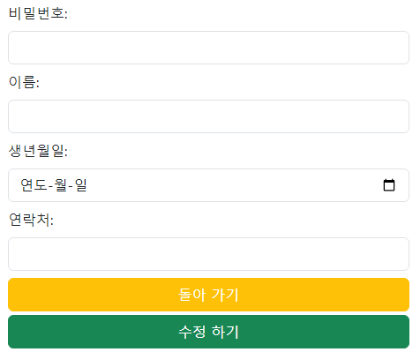
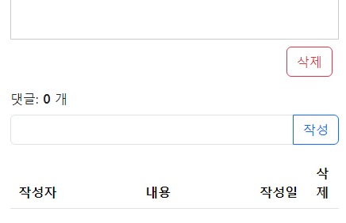
기술 구현
관리자페이지
ERP탭
유저
관리
게시물
관리
댓글
관리
히스토리
기본문제

Slide 20
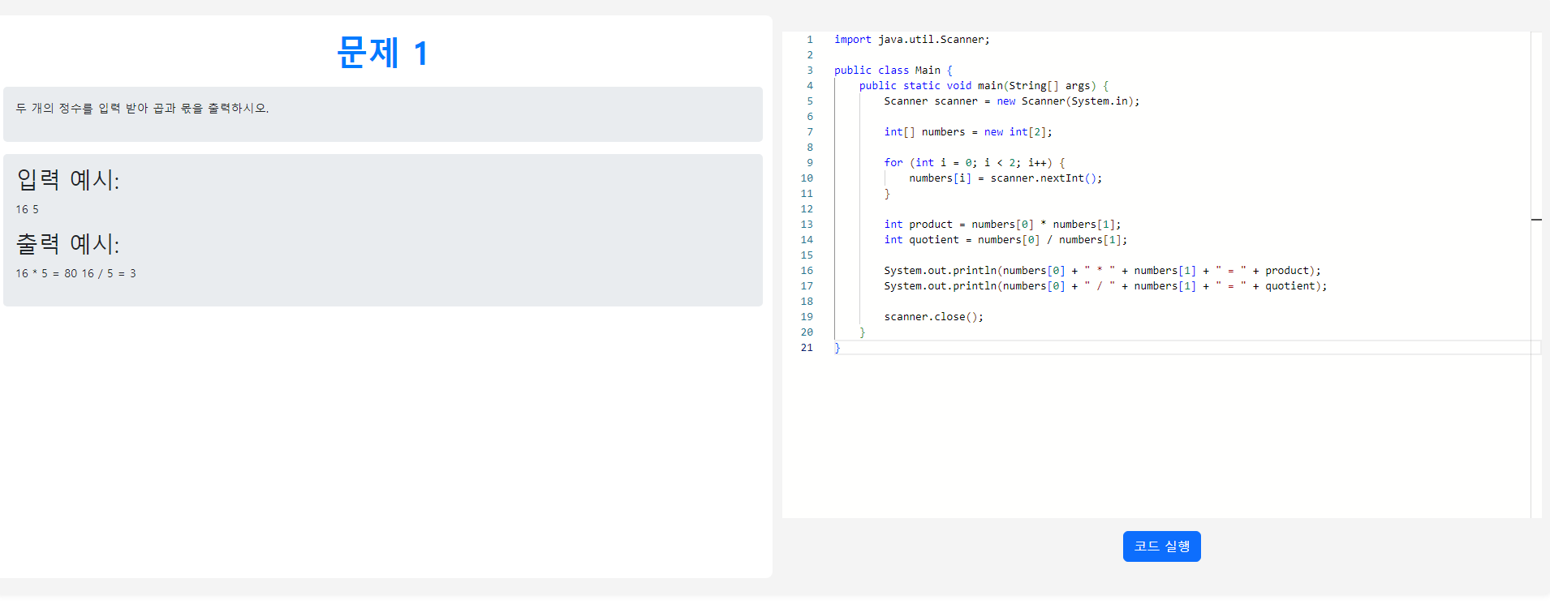
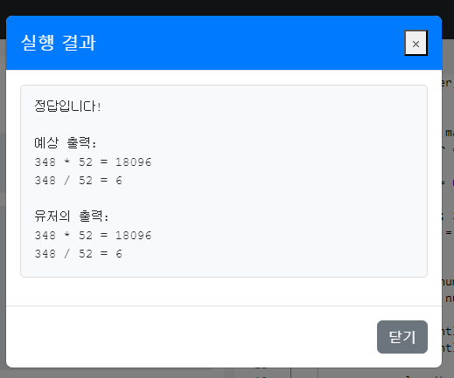
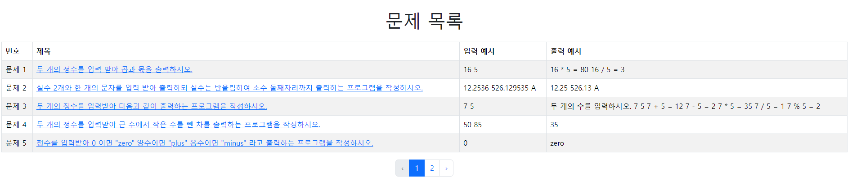
기술 구현
유저코드
리퀘스트
기본문제
코드
파일화
코드
실행검증
출력값 비교
파일삭제
리스폰스

Slide 21
Again_Coding
서현기
이승원

Slide 22
Thank you

